Slide 1
Checkpoint Smart Center 产品竞争分析胶片
By zhengbin at 20180425

Slide 2
Checkpoint Smart Center 基本结构
安全管理产品的基本组件
产品快速浏览
产品功能分析
亮点解析
How to learn

Slide 3
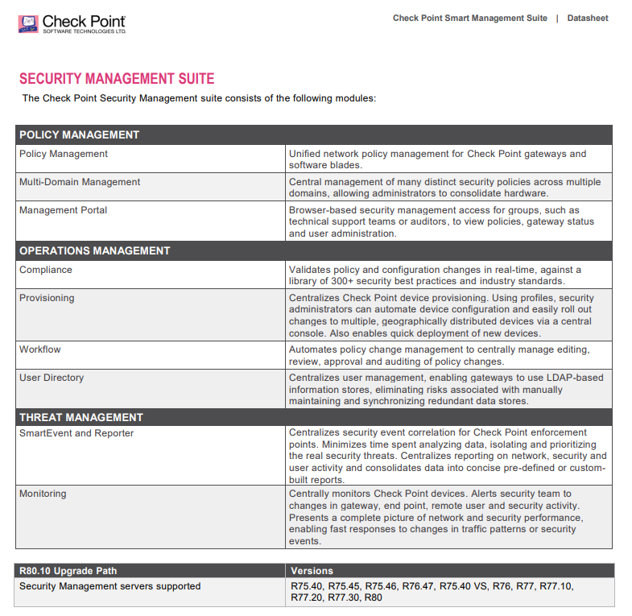
Checkpoint Security Management Suites
安全管理组件概览：
策略管理：
策略管理
多域管理
基于组的安全策略管理
运维管理：
策略配置兼容性
部署 quick deployment
工作流 workflow
中心化的用户认证管理 LDAP-based
威胁管理： （本次调研对象）
Smart Event & Report 事件与报告
Monitoring 监控

Slide 4
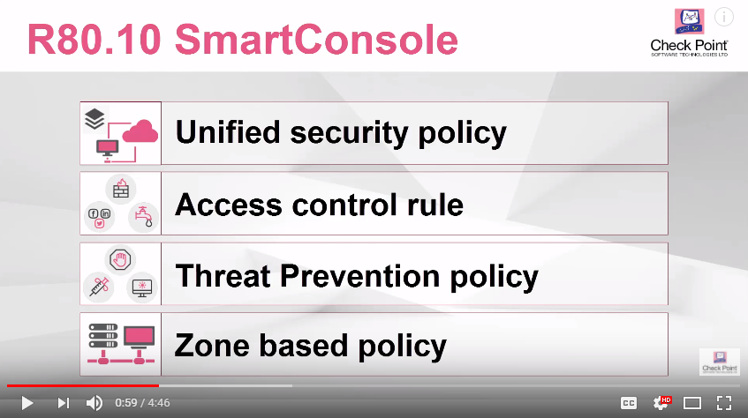
Checkpoint Security Management

Slide 5
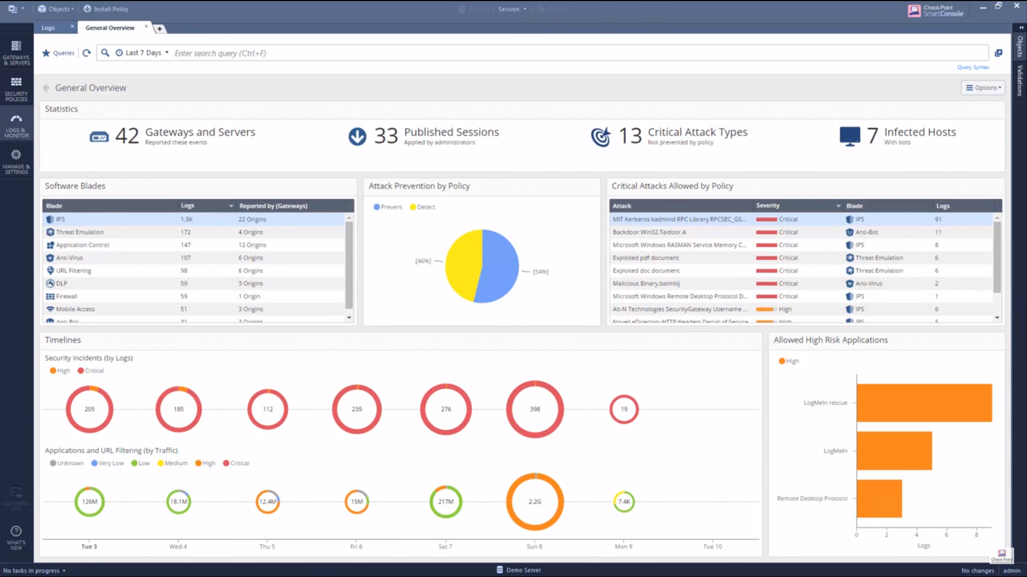
Checkpoint Smart Center Dashboard
安全概览
资产（网关，服务器）
已发布任务
致命攻击
感染主机
综合日志统计
被阻断的严重攻击
被放行的严重攻击
基于时间轴的安全事件统计
策略有缺失的安全设备
基于时间轴的网站过滤

Slide 6
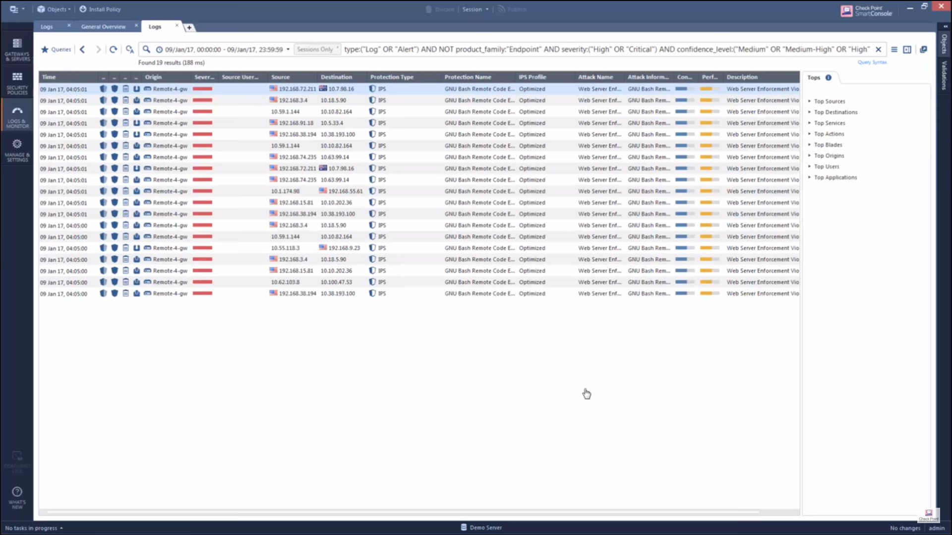
Checkpoint Smart Center Policy
原始日志： 五元组 、安全域、IPS策略，安全事件名称，事件
亮点分析 ：
- 图形化的 安全风险标识： 高中低
- 图形化的 安全设备标识： IPS、 NGFW
- 组合查询条件， 全文检索能力

Slide 7
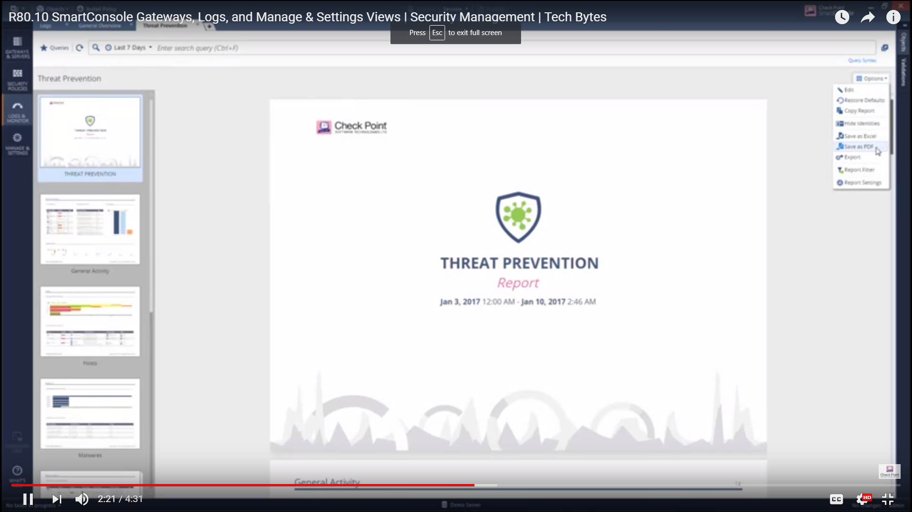
Smart View 报表的亮点与差异化
- 产品内嵌在线 Powerpoint 的方式预览
- 支持 在线编辑，PDF格式转换

Slide 8
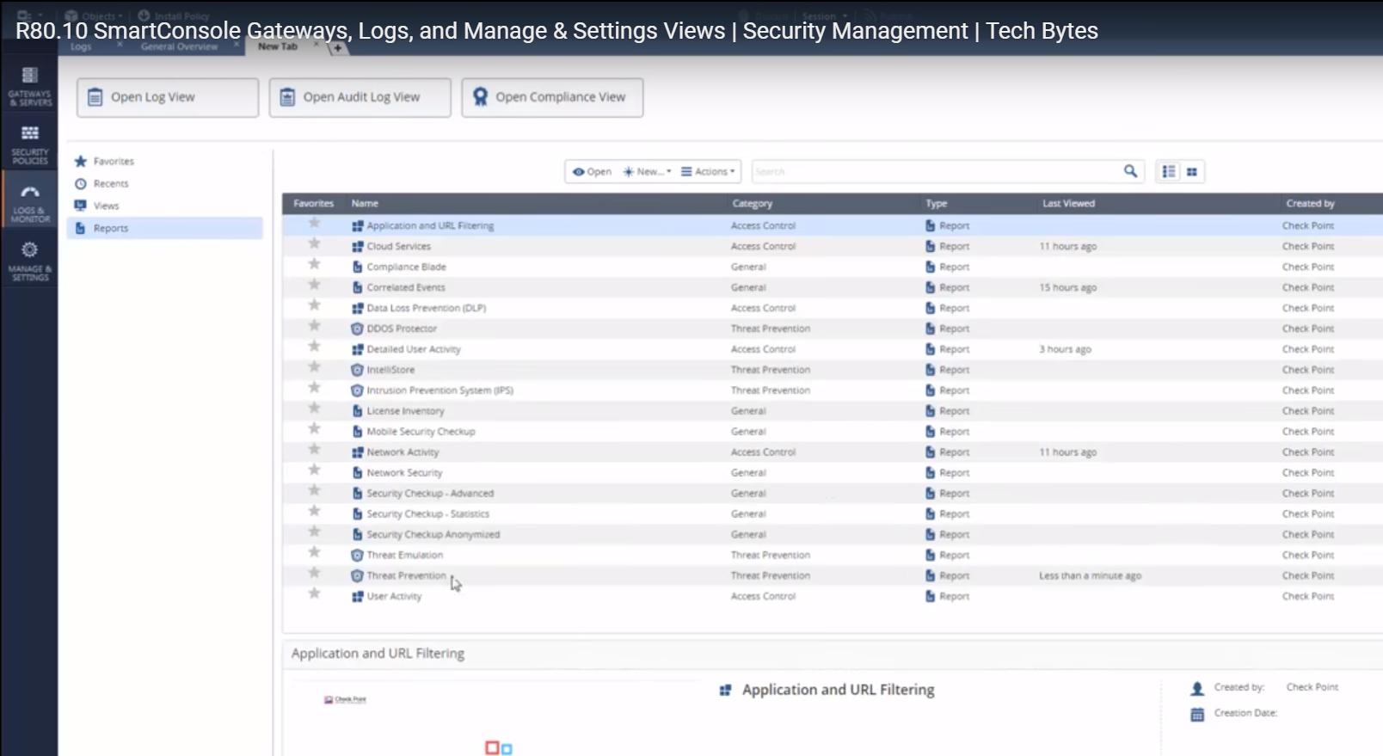
报表项：
应用和URL过滤
云服务
云计算
关联事件
DLP
Ddos防护
用户目录详细
APT
IPS
授权
移动安全
网络流量
网络安全
安全合规 – 高级
安全检查 – 统计
安全检查 – 匿名
模拟威胁
威胁阻断
活跃用户

Slide 9
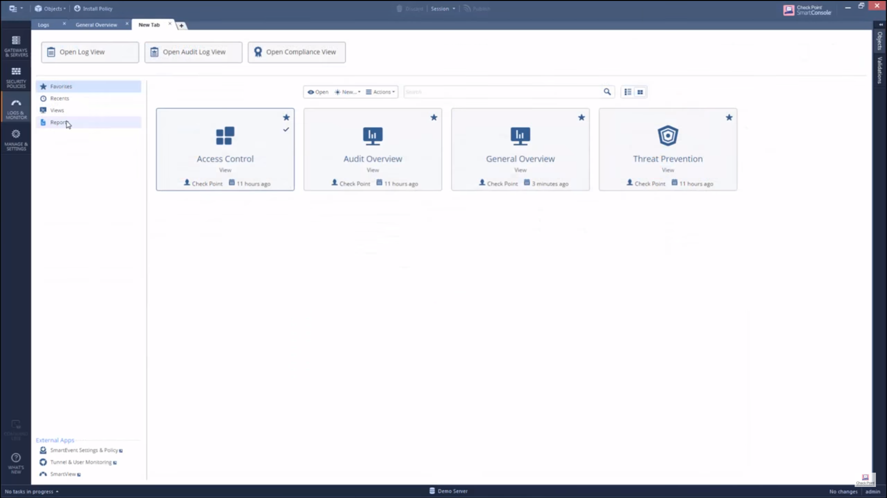
关于安全事件的过滤 导览： 收藏夹 - 近期查询 – 视图 – 报告
其中收藏夹： 直观的呈现哪些安全信息视角： 访问控制，审计，全局，威胁防护

Slide 10
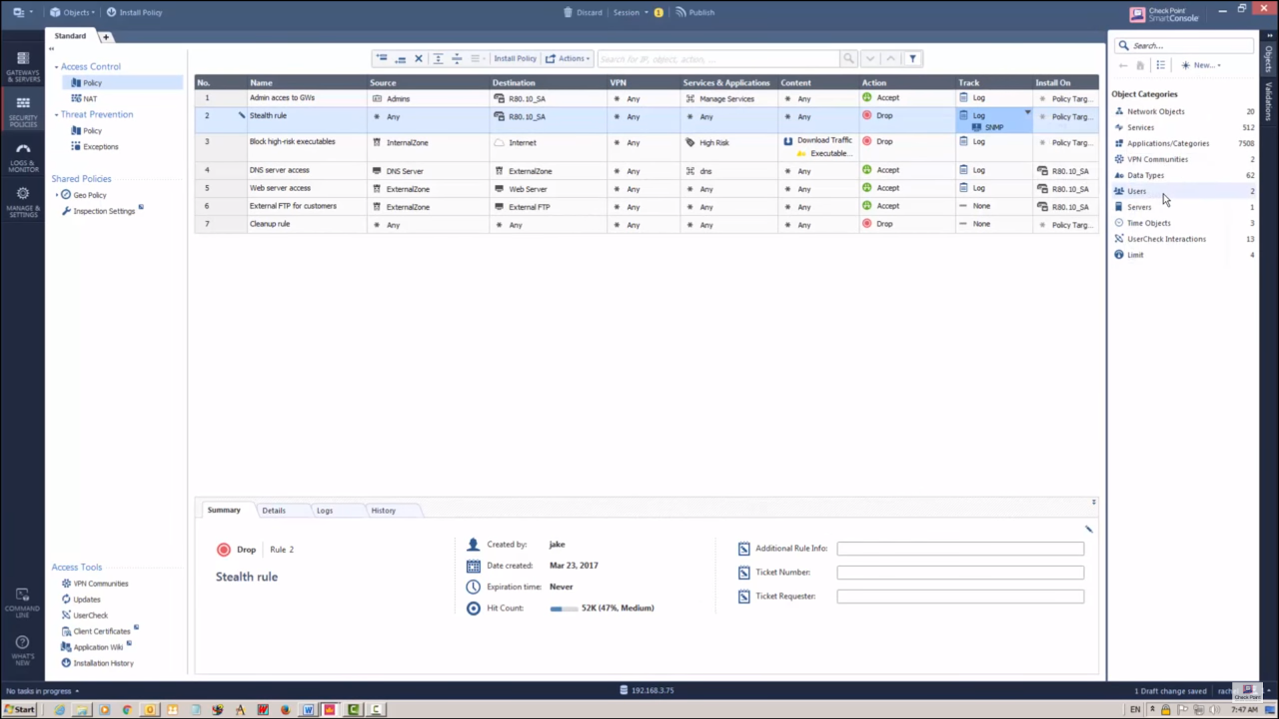
Checkpoint Smart Center Policy
访问控制：
防火墙policy
NAT
威胁防护：
IPS
白名单
共享策略
亮点分析： （ 左下角： 反应在细节与非核心功能上 ）
通过 安全管理平台对 安全设备的 命令行 管理 （ Cisco，checkpoint ,juniper 都有， 比较传统，也可能是老的积累不舍弃 ）
新版本的特性说明
小工具

Slide 11
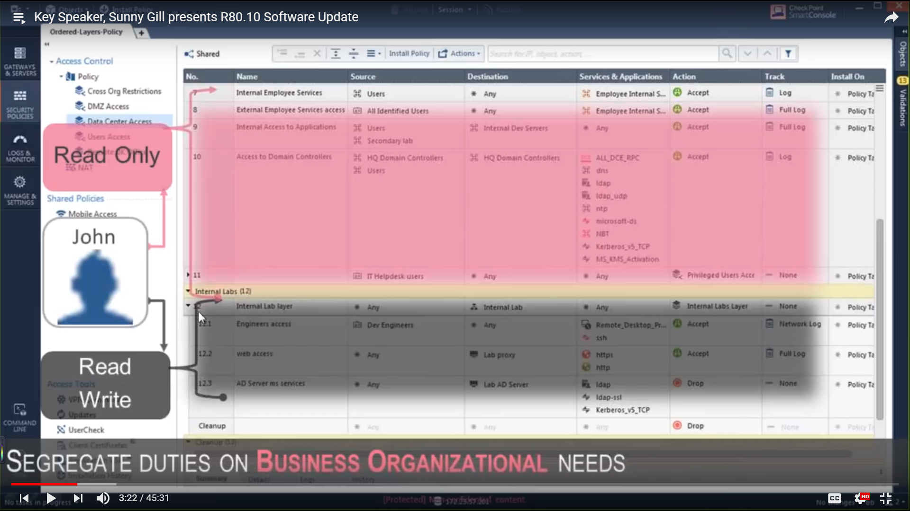
Checkpoint Smart Center Shared Policy
共享策略：
在可读，可编辑上，做了区分

Slide 12
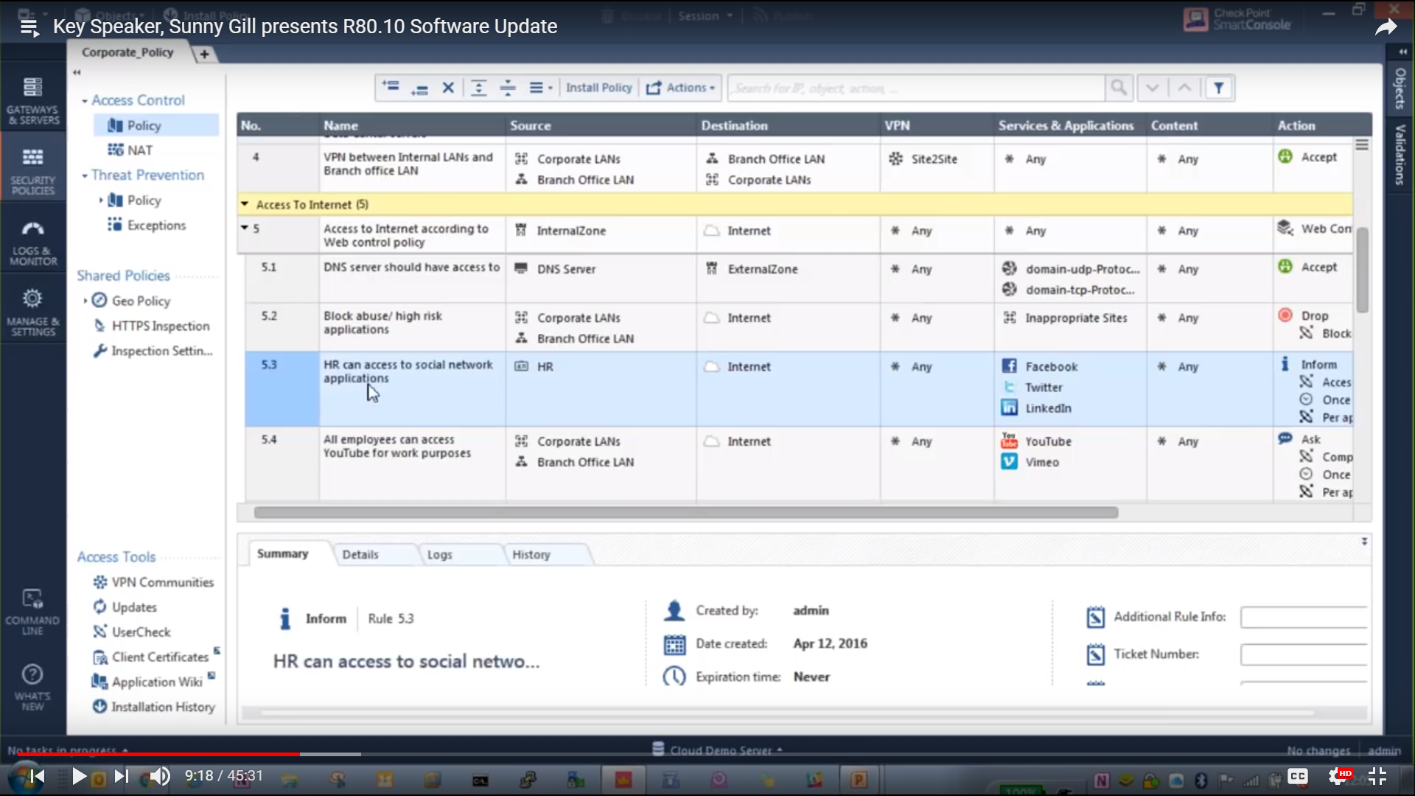
Checkpoint Smart Center Corporate Policy
VPN 也在 Policy 面板

Slide 13
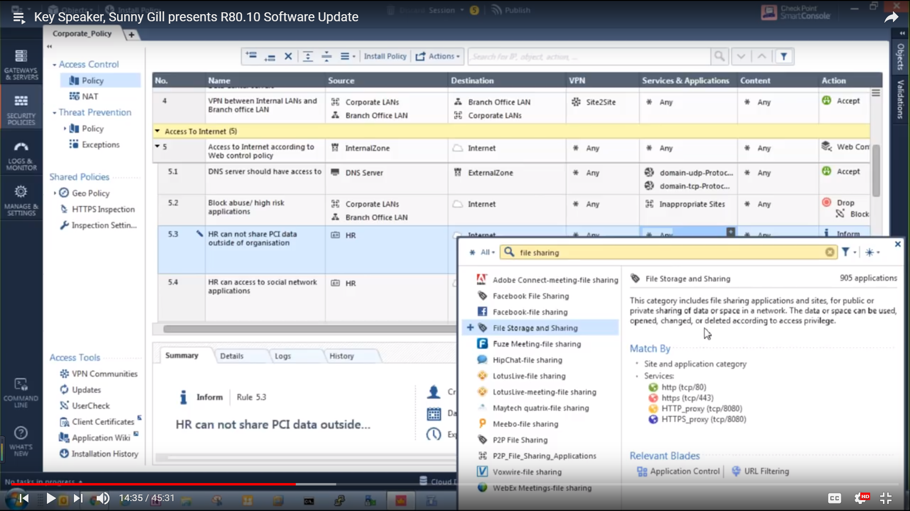
Checkpoint Smart Center Keyword index
关键词检索能力

Slide 14
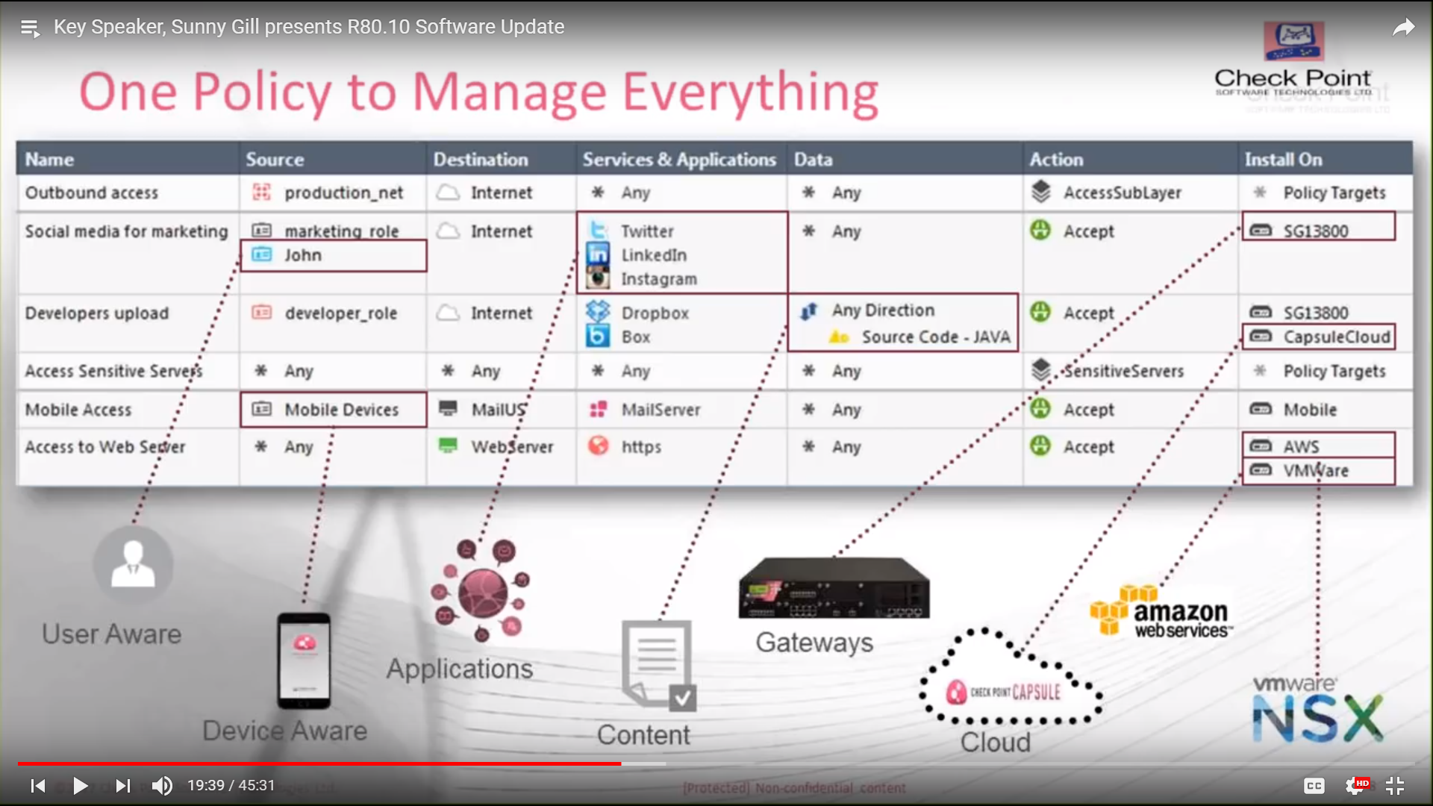
管理能力覆盖范围比较广： 其实我们的产品也应该往虚拟化的方向、云的方向去靠。
云·格 ~ 云·界 如果有API，或者 等等方式，融合进来，也在规划范围内

Slide 15
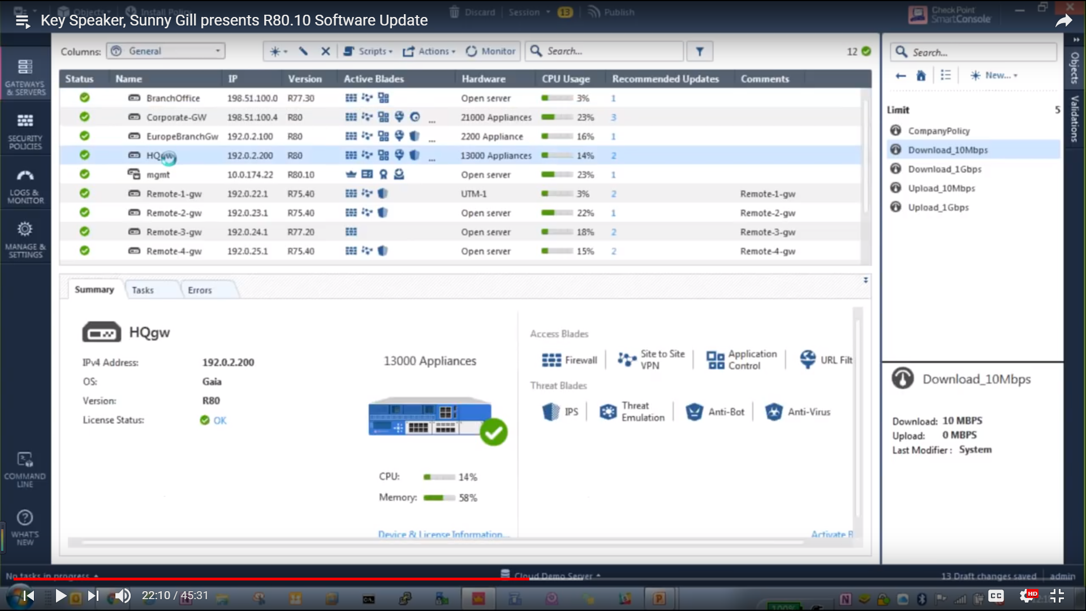
设备型号，功能，全量信息的 可视

Slide 16
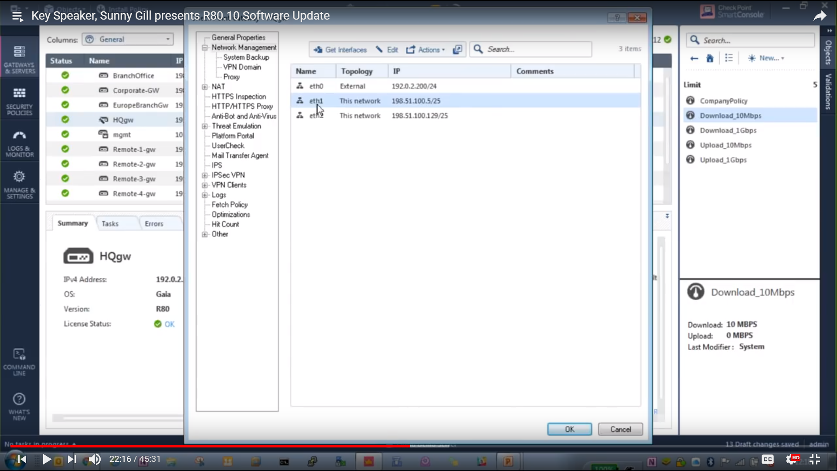
安全管理产品 对于 设备，网络管理，NAT，HTTPS
威胁，IPS,IPSEC VPN,VPN CLIENT 等等的管控力度

Slide 17
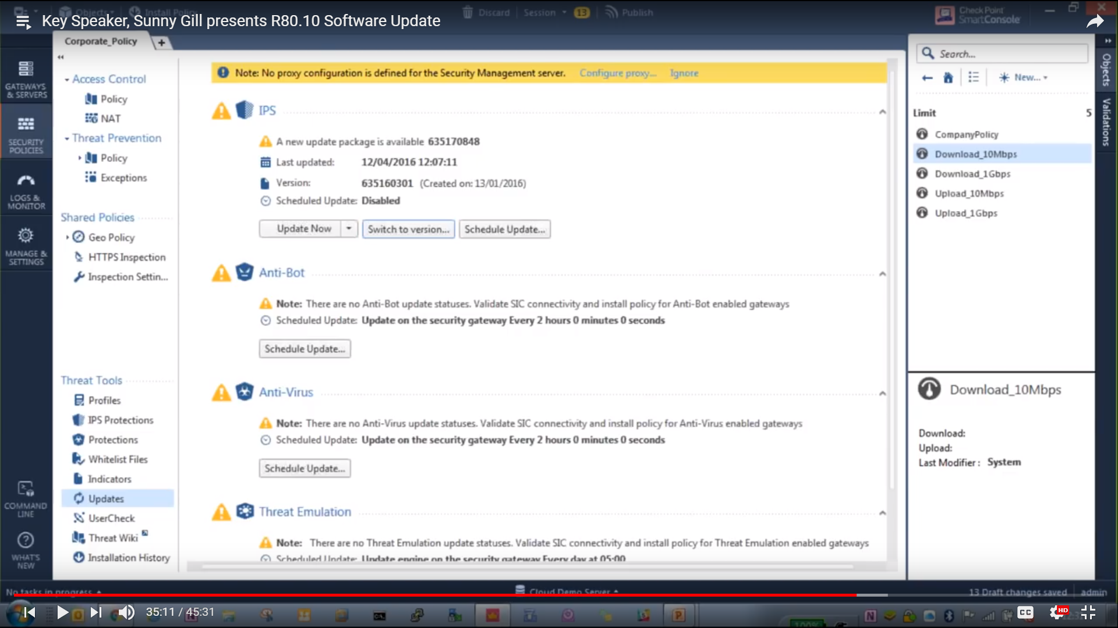
特征库升级的信息，以及升级计划的详细定义

Slide 18
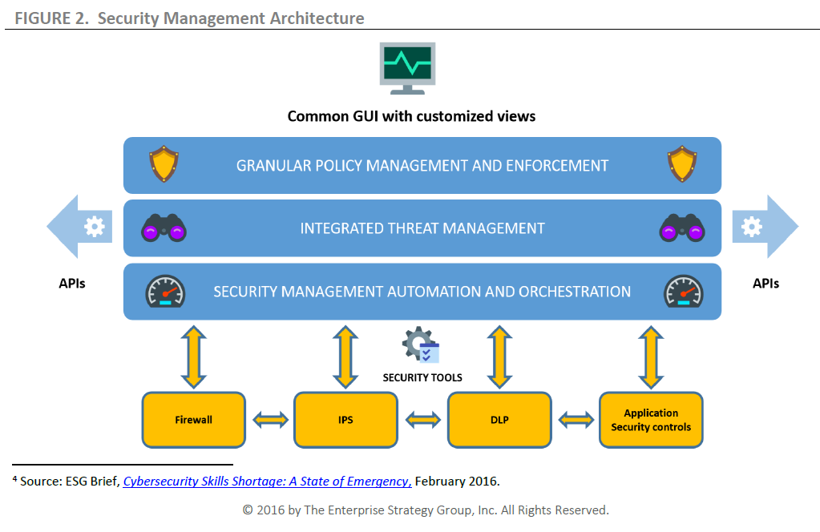
Checkpoint 安全管理框架

Slide 19
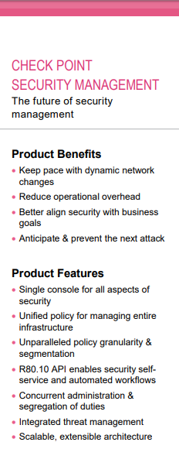
How to learn
产品原文特性
Smart Console 分为4个大块，分别是
1-安全设备与服务器
2-安全策略定义
3-日志与监控（日报，报表）
4-系统管理
报表可选包含20项以上，比我们详细，且支持在线ppt等多种格式，在线编辑等功能使得灵活性高
Smart Console初步分析，是我们将要做的 融合产品，如果我们按照目前规划的去融合
1-安全态势 2-设备管理与配置 3-日志 4-告警 5-报表 6-系统
将成为一个较全的安全管理中心soc，但在产品细节上，仍需努力，我认为应该重视整个系统的API
统一策略与管理
安全服务和工作流的API
垂直扩展 水平扩展 架构

Slide 20
Checkpoint Smart Console 介绍视频

